Slide 1
노트앱 기획서 #1 update 3.19
컴퓨터공학과
이상승

Slide 2
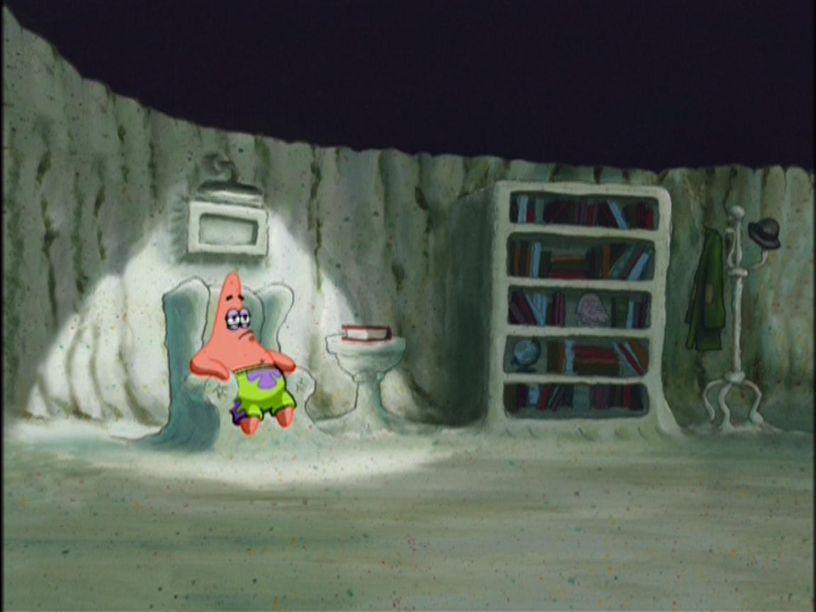

초기 화면 #1
추가 기능 미정

Slide 3

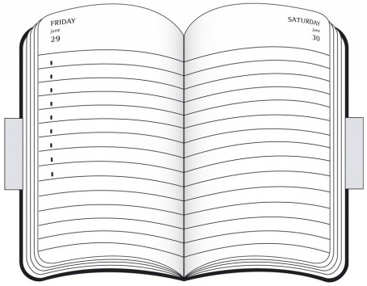
구성 #1
배경화면에 있는 아이콘 클릭 시 화면 전환
달력
노트

Slide 4
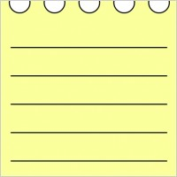
노트 기능 #1
한 화면에 오늘, 내일 일정 목록 표시
메모지
2017.3.19 일
2017.3.20 월
2017.3.19 일
제목
제목
제목
내용
제목
제목란 클릭
일정 추가, 수정 시
노트 화면 위에 나타남
추가
수정
삭제

Slide 5
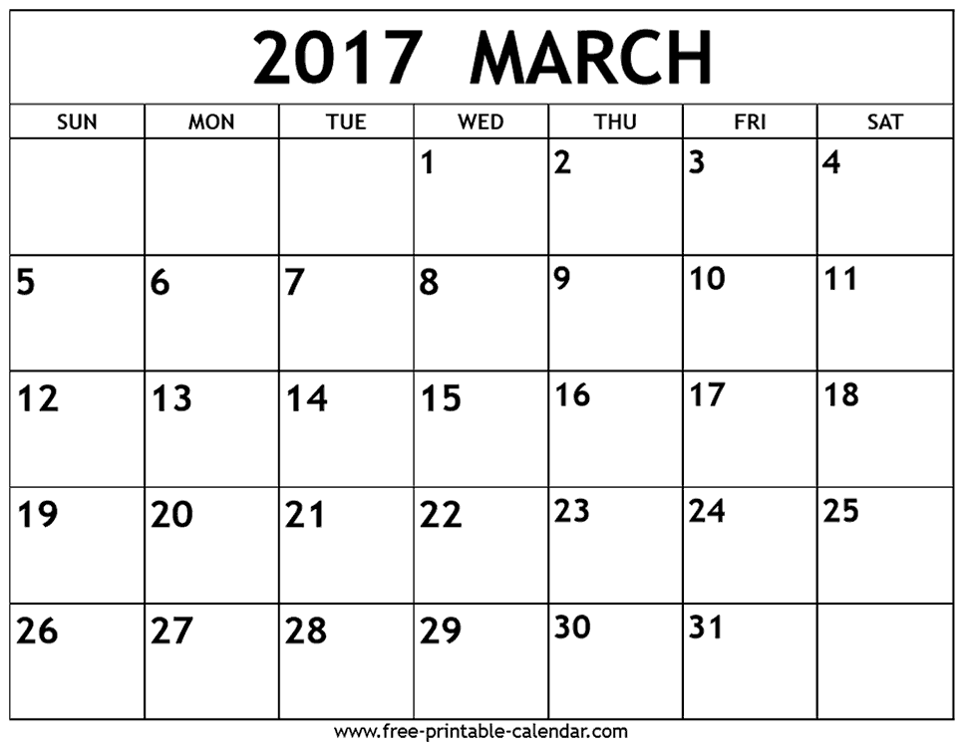
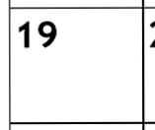
달력 기능 #1
해당 일자의 일정 표시
해당 월에 대한 달력 확대
제목
메모지와 연동
클릭
제목
제목
내용 읽기만 가능
편집은 노트에서

